Slide 1
专题研讨课之一：
C程序基本流程控制

Slide 2
Part I 要点提示

Slide 3
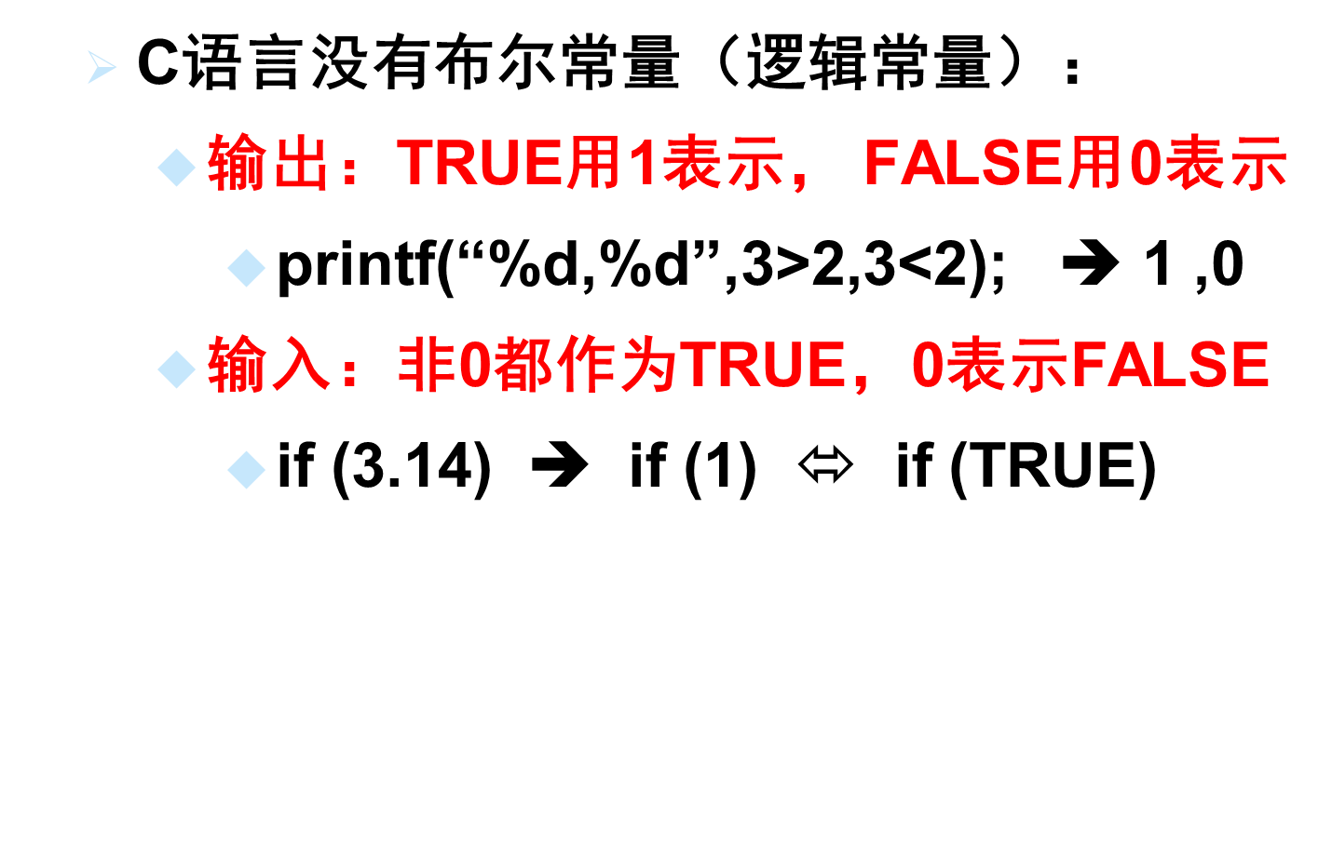
if语句
In fact:
x != 0 ⬄ x
x == 0 ⬄ !x

Slide 4
if语句
嵌套形式：语句1、语句2本身也是if语句
if (表达式1)
if （表达式2）语句1
else 语句2
else
if（表达式3）语句3
else 语句4
由于if语句的多样性，可能会产生if和else的个数不同，导致if和else之间配对的歧义

Slide 5
if语句
理解1：
if (x<2){
if (x<1) y=x+1;
}else y=x+2;
嵌套if歧义：
if (x<2)
if （x<1）y=x+1;
else y=x+2;
理解2：
if (x<2){
if (x<1) y=x+1;
else y=x+2;
}
C规定：else与最靠近它的、没有与别的if匹配过的if相匹配！（理解2正确）

Slide 6
switch语句
与if语句的等价形式：
if (表达式==常量表达式1)
{语句段1；}
else if (表达式==常量表达式2）
{语句段2；}
。。。。。。
else if （表达式==常量表达式n）
{语句段n；}
else
{语句段n+1;}
一般形式：
switch (表达式){
case 常量表达式1：语句段1；break；
case 常量表达式2：语句段2；break；
。。。。。
case 常量表达式n：语句段n；break；
default： 语句段n+1;break;
}
Case 常量表达式 ：相当于语句标号作用
break：阻止语句的顺序执行

Slide 7
switch语句
无break形式：
switch (表达式){
case 常量表达式1：语句段1;
case 常量表达式2：语句段2；
。。。。。
case 常量表达式n：语句段n；
default： 语句段n+1;
}
与if语句的等价形式：
if (表达式==常量表达式1)
{语句段1；语句段2；。。。语句段n+1；}
else if (表达式==常量表达式2）
{语句段2；语句段3；。。。语句段n+1；}
。。。。。。
else if （表达式==常量表达式n）
{语句段n；语句段n+1；}
else
{语句段n+1;}

Slide 8
if和switch语句的比较
两者都能实现分支结构；
两者分别适用于不同特点的场合：
  if 适用于连续条件的场合：
  if (x >= 1 && x <= 100)
  switch适用于离散条件的场合
  switch (ch) {
  case ‘+’:…
  case ‘-’:…
  }

Slide 9
Example 1
输入一个整数成绩score，请输出其对应的五级制成绩，即：
  成绩为【90，100】，等级为A；
  成绩为【80， 89】，等级为B；
  成绩为【70， 79】，等级为C；
  成绩为【60， 69】，等级为D；
  成绩为【0， 59】，等级为E；
  成绩为其它值，输出错误。

Slide 10
Example 1
【解法1】用if语句：
if (score>=90) printf(“A”);
else if (score>=80) printf(“B”);
else if (score>=70) printf(“C”);
else if (score>=60) printf(“D”);
else if (score>=0) printf(“E”);
else printf(“Error!”);

Slide 11
Example 1
【解法2】用swicth语句：
switch (score) {
  case (score>=90): printf(“A”);break;
  case (score>=80): printf(“B”);break;
  case (score>=70): printf(“C”);break;
  case (score>=60): printf(“D”);break;
  case (score>=0): printf(“E”);break;
  default: printf(“Error!”);
}
×

Slide 12
Example 1
【解法2】用swicth语句：
switch (score/10) {
  case 10: case 9: printf(“A”);break;
  case 8: printf(“B”);break;
  case 7: printf(“C”);break;
  case 6: printf(“D”);break;
  case 5:case 4:case 3:case 2:case 1:case 0:
  printf(“E”);break;
  default: printf(“Error!”);
}
√

Slide 13
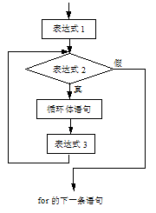
for语句
一般形式：
for (表达式1；表达式2；表达式3)
循环体语句
注意：
  for语句是一个整体，中间不能被打断；
  循环体语句必须是一条语句（或复合语句）
  表达式1：初始化，循环开始之前执行1次
  表达式2：循环条件，每次先判断其值

Slide 14
for语句
  表达式3：每次循环体语句执行后，执行1次
  3个表达式及循环体语句的执行顺序和书写顺序不同
  3个表达式都可以省略,但分隔符“；”不能省略
  表达式2省略表示循环条件永远成立
  for (;;) ⬄ while (TRUE)

Slide 15
for语句
  常用循环变量控制形式：
  sum = 0；
  for (i=1; i<=100; i++)
  sum = sum+i;
  注意：
    循环变量i的值变化与循环执行的次数
    循环体语句向右缩进对齐
    循环过程中务必确保循环条件最终不成立

Slide 16
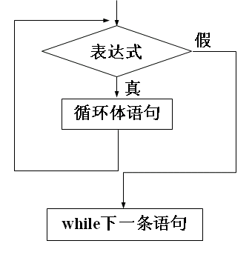
while语句
一般形式：
while (表达式)
循环体语句
注意：
  每次循环开始前，都要先计算表达式的值

Slide 17

Example 2:统计一个非负整数的位数。（用while语句）
#include <stdio.h>
#include “genlib.h”
#include “simpio.h”
main()
{
int count=0, n;
n = GetInteger();
while (n > 0) {count++; n /= 10;}
printf(“count = %d\n”, count);
}
BUG- what for 0?

Slide 18
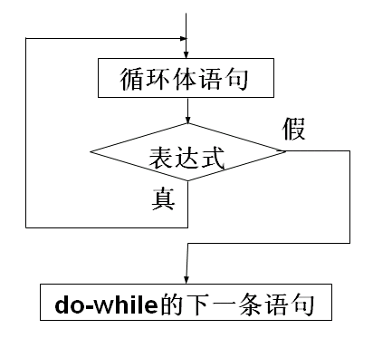
do-while语句
一般形式：
do
循环体语句
while (表达式)
注意：
  先执行循环体语句，再判断表达式真假

Slide 19
Example 3:统计一个非负整数的位数。（用do-while语句）
#include <stdio.h>
#include “genlib.h”
#include “simpio.h”
main()
{
int count=0, n;
n = GetInteger();
do {
count++; n /= 10;
} while (n > 0)
printf(“count = %d\n”, count);
}
OK!

Slide 20
三种循环语句的选择
  理论上：三者可以相互转换
  原则上：
if（循环次数已知）
使用for语句
else { /* 循环次数未知 */
if (循环条件在进入循环时明确)
使用while语句
else /* 循环条件需要在循环体中明确 */
使用do-while语句
}

Slide 21
break语句和continue语句
  作用：
    break结束循环，即使还剩有正常循环次数
    continue结束本次循环，提前进入到下一次循环
  适用范围：
    break可用于循环和switch语句中
    Continue只能用于循环语句中

Slide 22
Example 4:验证“哥德巴赫猜想”。
数学领域著名的"哥德巴赫猜想"的大致意思是：
任何一个大于等于6的偶数总能表示为两个素数之和。
比如：24=5+19，其中5和19都是素数。设计一个程序，
验证20亿以内的偶数都可以分解成两个素数之和。
要求：输入一个大于等于6且小于等于20亿的偶数n。如果n符合"哥德巴赫猜想"，则输出一个等式，把n分解成两个素数和，否则打印"偶数 n 不符合哥德巴赫猜想!"。

Slide 23
Example 4:验证“哥德巴赫猜想”。
#include <stdio.h>
#include <math.h>
#include "genlib.h"
#include "simpio.h"
main()
{
long n, p1, p2, e, i;
printf("请输入一个偶数：");
n = GetInteger();
while (n%2) { /*n不是一个偶数*/
printf("%d不是偶数，请输入一个偶数：", n);
n = GetInteger();
}

Slide 24
Example 4:验证“哥德巴赫猜想”。
for(p1=3; p1<=n/2; p1+=2) { /* 对所有奇数分解n=p1+p2，测试p1,p2是否素数 */
e = (long)sqrt((double)p1);
for(i=2; i<=e; i++)
if (p1%i == 0) break; /* p1不是素数，则终止本次i循环 */
if(i > e) p2 = n - p1; /* p1是素数, 求p2 */
else continue; /* p1不是素数，则中止本次p1循环*/
e = (long)sqrt((double)p2);
for(i=2; i<=e; i++)
if(p2%i == 0) break; /* p2不是素数，则终止本次i循环 */
if(i > e) {
printf("%ld = %ld+%ld\n", n, p1, p2); /* p2也是素数, 则打印结果 */
break; /*验证成功，则终止p1循环，退出验证*/
}
}
if(p1 > n/2) printf("偶数 %ld 不符合哥德巴赫猜想!", n);
}

Slide 25
嵌套循环
  一个循环语句的循环体也是循环语句：
  /*求1!+2!+…+n!*/
  sum = 0;
  for (i=1;i<=n;i++) {
  item = 1;
  for (j=1;j<=i;j++) item=item*j;
  sum = sum+item;
  }
  i循环(外循环)/j循环(内循环)变化关系
  注意：内循环不能打乱外循环变量的正常变化

Slide 26
循环程序设计：
循环程序的实现要点
  归纳出哪些操作需要反复执行？ 循环体（循环不变式）
  这些操作在什么情况下重复执行？ 循环条件
选用合适的循环语句
  for while do-while
循环具体实现时考虑（循环条件）：
  事先给定循环次数，首选for
  通过其他条件控制循环，考虑while或do-while

Slide 27
Part II 问题研讨

Slide 28
Question 1：统计单词数
  输入一行字符，统计其中有多少个单词，单词之间用空格分隔开。如，输入：
  I’m a undergraduate student of ZJU.
  输出单词个数为6.
  【提示】
    采用循环：逐个读入字符，分词（判断是否形成新的单词）并计数，一直读到一行的结束（回车）
    分词：如何判断形成一个单词？

Slide 29
Question 1：统计单词数
  【分析】
    循环的设计
      循环条件：当前读入的字符不是回车
      循环体：对当前读入的字符进行分词—若形成新的单词，则计数加1
      循环语句选择：未知循环次数，且可能一个单词也没有，用while

Slide 30
Question 1：统计单词数
  【分析】
  ch = getchar();
  While (ch != ‘\n’) {
  分词并计数；
  ch = getchar();
  }
  while ((ch = getchar()) != ‘\n’) {
  分词并计数；
  ｝
简化

Slide 31
Question 1：统计单词数
  【分析】
    分词的基本思路：分析当前的字符是否为空格，并根据当前的单词状态（在当前字符读入之前是否已经形成了单词），来判断是否形成新单词并计数增加。
    假设：当前字符为ch，当前单词状态为isword（TRUE/FALSE），计数为count
    ch与isword的各种关系如下：

Slide 32
Question 1：统计单词数
  【分析】
 | ch is a blank | ch is not a blank
isword is TRUE | isword = FALSE count not change | isword not change count not change
isword is FALSE | isword not change count not change | isword = TRUE count++

Slide 33
Question 1：统计单词数
  if (ch == ‘ ‘) {
  if (isword == TRUE) {
  isword = FALSE;
  count = count;
  } else {
  isword = FALSE;
  count = count;
  }
  } else if (ch != ‘ ‘) {
  if (isword == TRUE) {
  isword = TRUE;
  count = count;
  } else if (isword == FALSE) {
  isword = TRUE;
  count++;
  }}

Slide 34
Question 1：统计单词数
  if (ch == ‘ ‘) {
  if (isword == TRUE) {
  isword = FALSE;
  count = count;
  } else {
  isword = FALSE;
  count = count;
  }
  } else if (ch != ‘ ‘) {
  if (isword == TRUE) {
  isword = TRUE;
  count = count;
  } else if (isword == FALSE) {
  isword = TRUE;
  count++;
  }}

Slide 35
Question 1：统计单词数
  if (ch == ‘ ‘) {
  isword = FALSE;
  } else {
  if (isword == FALSE){
  isword = TRUE;
  count++;
  }
  }

Slide 36
Question 1：统计单词数
  while ((ch=getchar()) != ‘\n’) {
  if (ch == ‘ ‘) {
  isword = FALSE;
  } else {
  if (isword == FALSE){
  isword = TRUE;
  count++;
  }
  }
  }
  printf(“count = %d\n”, count);
  }
  #include <stdio.h>
  #include “genlib.h”
  #include “simpio.h”
  main()
  {
  char ch;
  bool isword;
  int count;
  count = 0; isword=FALSE;

Slide 37
Question 2：最大公约数
  输入两个正整数m和n，输出它们的最大公约数。

Slide 38
Question 2：最大公约数
  【提示】
  辗转相除法：分别用m、n、r表示被除数、除数、余数,令m>n。
1. 求m/n的余数r;
2. 若r等于0,则n为最大公约数。若r不等于0,执行第3步.
3. 将n的值放在m中,将r的值放在n中;
4. 返回重新执行第1步.

Slide 39
Question 2：最大公约数
  【分析】
    循环的设计
      循环条件：余数r=m%n不等于0
      循环体：
      m = n, n = r（循环不变式）
      循环选择：while

Slide 40
Question 2：最大公约数
  【实现】
  While ((r = m%n) != 0) {
  m = n;
  n = r;
  }

Slide 41

Question 2：最大公约数
  【程序】
  #include <stdio.h>
  #include “genlib.h”
  #include “simpio.h”
  main()
  {
  int m, n, r;
  printf(“Input m & n: “);
  m = GetInteger();
  n = GetInteger();
  while ((r = m%n) != 0) {
  m = n; n = r;
  }
  printf(“最大公约数是：%d\n”, n);
  }
ANY More Algorithms?

Slide 42
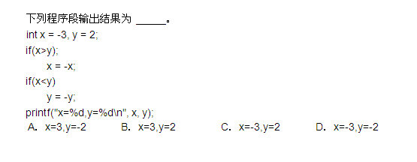
Exercise 1
B

Slide 43
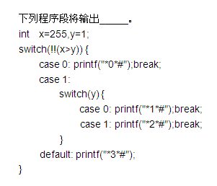
Exercise 2
*2*#*3*#

Slide 44
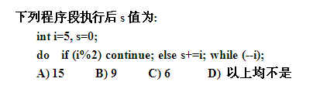
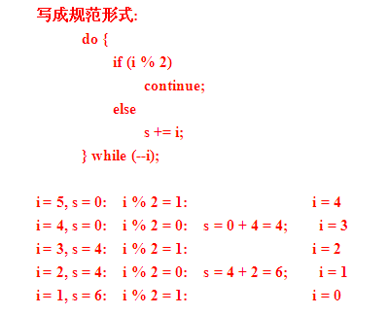
Exercise 3
  C
--i与i--
的区别是？

Slide 45
Exercise 4
#include <stdio.h>
int main(void)
{
int i = 5, s= 0;
do{
printf("i = %d, s = %d\n",i,s);
if(i%2)
continue;
else
s += i;
}while(--i);
printf("Final s = %d\n",s);
system("PAUSE");
return 0;
}

Slide 46
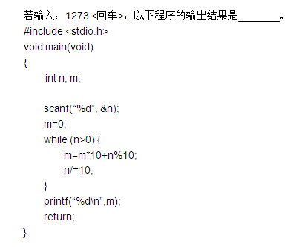
Exercise 5
  3721

Slide 47
The End!

